Slide 1
MILIGRAM
Nhóm 2: Vũ Đình Đại
Lỗ Trọng Tấn
Nguyễn Đức Nhân

Slide 2
MILIGRAM
Milligram là một framework cực kỳ nhẹ. Khi được Gzipped, nó có kích thước chỉ 2 KB và được sử dụng để cung cấp cho các nhà phát triển một điểm khởi đầu đơn giản và thuận tiện.
Hệ thống lưới của Milligram khác với hầu hết bởi vì nó sử dụng tiêu chuẩn Mô-đun bố cục hộp linh hoạt CSS. Nó cũng bao gồm một số thành phần chính để bạn bắt đầu bao gồm kiểu chữ, nút, biểu mẫu, danh sách, bảng, dấu ngoặc kép, v.v.

Slide 3
ƯU NHƯỢC ĐIỂM
- Ưu điểm: Rất nhẹ, chỉ 2 KB khi được Gzipped Sử dụng CSS Flexbox làm hệ thống lưới
- Nhược điểm: Ít tài nguyên có sẵn do tương đối mới
Các thành phần tạo kiểu tối thiểu có sẵn so với các khuôn khổ lớn hơn khác

Slide 4
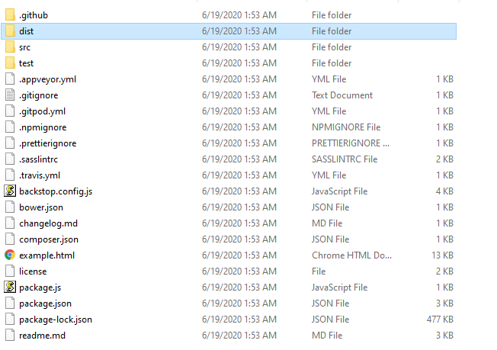
CÀI ĐẶT
C1: tải miligram từ trang https://milligram.io/getting-started.html

Slide 5
CÀI ĐẶT
C2: Milligram cũng có sẵn qua CDN .
<!-- Google Fonts -->
<link rel="stylesheet“ href="https://fonts.googleapis.com/css?family=Roboto:300,300italic,700,700italic">
<!-- CSS Reset -->
<link rel="stylesheet" href="https://cdnjs.cloudflare.com/ajax/libs/normalize/8.0.1/normalize.css">
<!-- Milligram CSS -->
<link rel="stylesheet" href="https://cdnjs.cloudflare.com/ajax/libs/milligram/1.4.1/milligram.css">

Slide 6
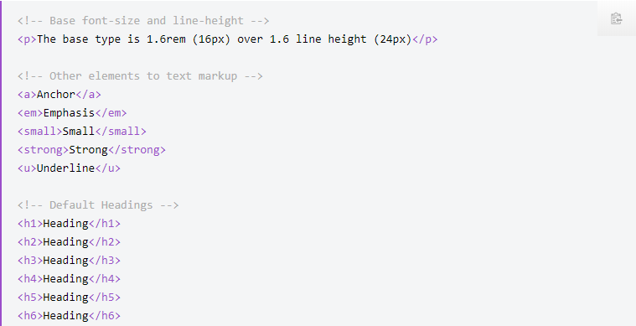
FONT
Milligram sử dụng font-family Roboto , do Christian Robertson tạo ra và do Google cung cấp.

Slide 7
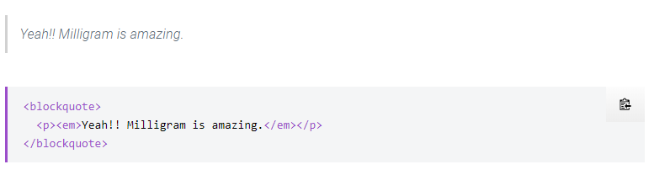
Blockquotes

Slide 8
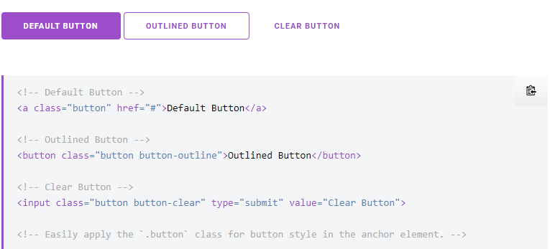
Buttons

Slide 9
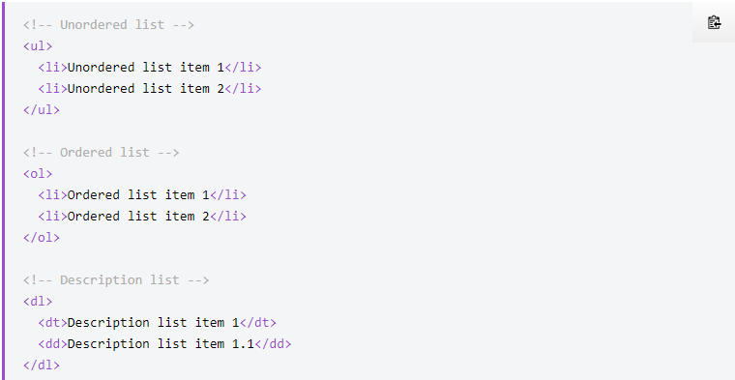
LISTS

Slide 10
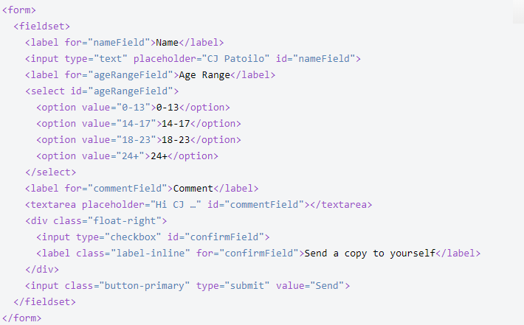
FROMS

Slide 11
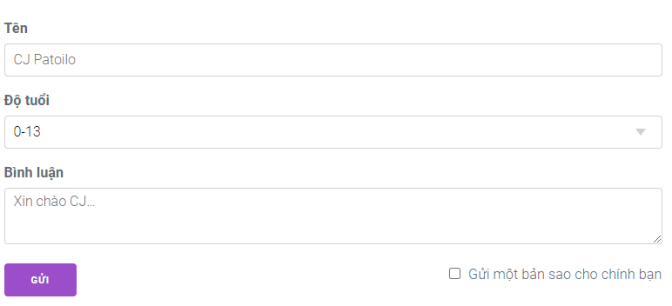
FROMS

Slide 12
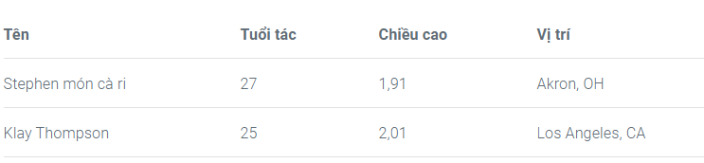
TABLE
Khi có 2 dòng dữ liệu trở nên. Chúng tôi khuyến khích sử dụng định dạng thích hợp với theadvà tbody để tạo table. Code trở nên sạch hơn mà không gây khó hiểu.

Slide 13
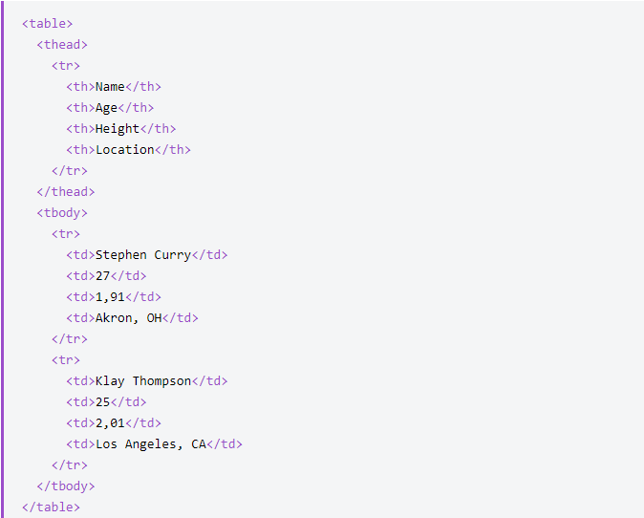
TABLE

Slide 14
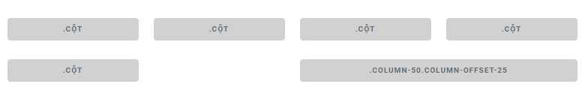
GRIDS
Grid là một hệ thống linh hoạt có chiều rộng tối đa là 112.0rem (1120px) , thu nhỏ lại với trình duyệt / thiết bị ở kích thước nhỏ hơn. Chiều rộng tối đa có thể được thay đổi bằng một dòng CSS và tất cả các cột sẽ thay đổi kích thước tương ứng.

Slide 15
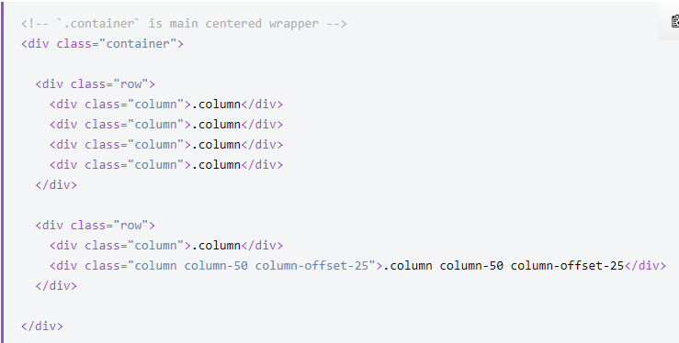
GRIDS

Slide 16
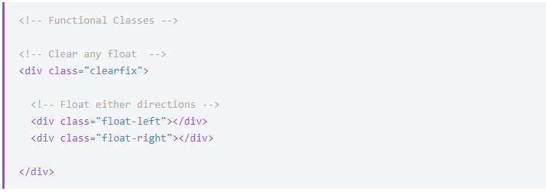
TIỆN ÍCH

Slide 17
HỖ TRỢ TRÌNH DUYỆT
1. Brave
2. Chrome
3. Edge
4. Firefox
5. Opera

